Slide 1
🎮
KHOA HỌC DỮ LIỆU
Phân Tích Xu Hướng Thị Trường
Trò Chơi Điện Tử
& Dự Đoán Doanh Số Bán Hàng Toàn Cầu
Sinh viên : Nguyễn Như Khiêm - MSSV : K225480106030
GVHD : TS. Nguyễn Văn Huy
Bộ dữ liệu : Video Game Sales
Notes:
Slide 1 — Bìa: Giới thiệu đề tài, sinh viên và GVHD.

Slide 2
GIỚI THIỆU & TÍNH CẤP THIẾT ĐỀ TÀI
🌐 Bối Cảnh Ngành
🎯 Mục Tiêu Nghiên Cứu Cốt Lõi
Ngành công nghiệp trò chơi điện tử là một trong những lĩnh vực giải trí có tốc độ phát triển thần tốc, với doanh thu toàn cầu đạt hàng trăm tỷ USD mỗi năm.
Sự cạnh tranh khốc liệt đòi hỏi các nhà phát triển phải khai phá tri thức lịch sử và dự báo xu hướng để giảm thiểu tối đa rủi ro đầu tư khổng lồ.
🔍
Xác định quy luật
Thấu hiểu các yếu tố cốt lõi (thể loại, hệ máy, địa lý) tác động tới doanh thu game toàn cầu.
🤖
Dự đoán bằng ML
Xây dựng mô hình học máy để dự báo chính xác doanh số từ giai đoạn lập kế hoạch.
$200B+
100M+ USD
🔵
Phân cụm thông minh
Doanh thu ngành 2023
Chi phí game AAA hàng đầu
Tự động nhóm game thành phân khúc tối ưu để phục vụ chiến lược tiếp thị mục tiêu.

Slide 3
HỆ THỐNG 7 CÂU HỎI NGHIÊN CỨU
📊 Phân Tích Thống Kê (EDA)
🤖 Dự Đoán & Phân Nhóm Học Máy
Q1
Thể loại game (Genre) nào chiếm lĩnh thị phần doanh số toàn cầu?
Q6
Hồi Quy (Regression)
Khả năng dự đoán doanh số toàn cầu dựa trên cấu trúc các biến phi tuyến như Genre, Platform và Year?
Q2
Hệ máy console nào đạt kỷ lục bán đĩa nhiều nhất?
Q3
Nhà phát hành nào có sản lượng doanh số vượt trội?
Q7
Phân Cụm (Clustering)
Q4
Khu vực nào đóng góp doanh số nhiều nhất cho từng thể loại game?
Có thể phân cụm các trò chơi thành các nhóm thành công tương tự nhau dựa trên doanh số và đặc điểm phát hành hay không?
Q5
Xu hướng doanh số game thay đổi như thế nào theo thời gian?

Slide 4
Quy Trình Thực Hiện
📥
🧹
📊
🤖
📈
Thu Thập
Làm Sạch
EDA
Mô Hình hóa
Đánh Giá
Video Game Sales CSV
Xử lý null, encode
5 câu hỏi phân tích
Thiết lập hồi quy Ensemble và phân cụm K-Means.
R², RMSE
Kỹ Thuật Sử Dụng
🐍 Python pandas, numpy, matplotlib, seaborn
🤖 Machine Learning LinearRegression, RandomForest, GradientBoosting (sklearn)
🔵 Clustering KMeans, PCA (sklearn)
📓 Jupyter Notebook trình bày kết quả

Slide 5
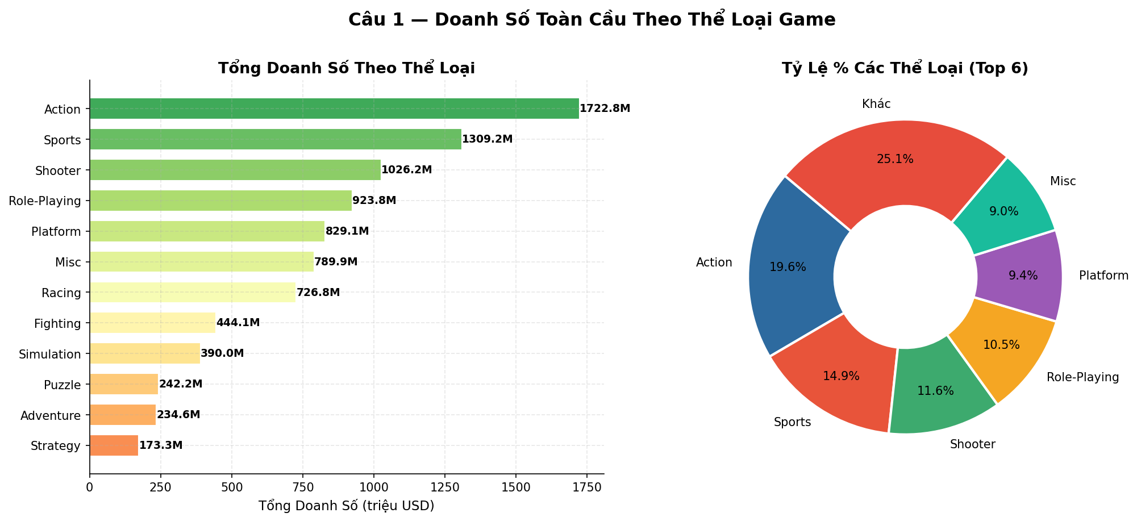
Q1: THỂ LOẠI GAME CHIẾM LĨNH THỊ PHẦN
Nhóm 4 thể loại hàng đầu (Action, Sports, Shooter, RPG) nắm giữ hơn 56.7% tổng doanh thu ngành
💡 Nhận xét: Thể loại Sports & Action dẫn đầu doanh số toàn cầu nhờ lượng fan rộng lớn và các tựa game blockbuster.

Slide 6
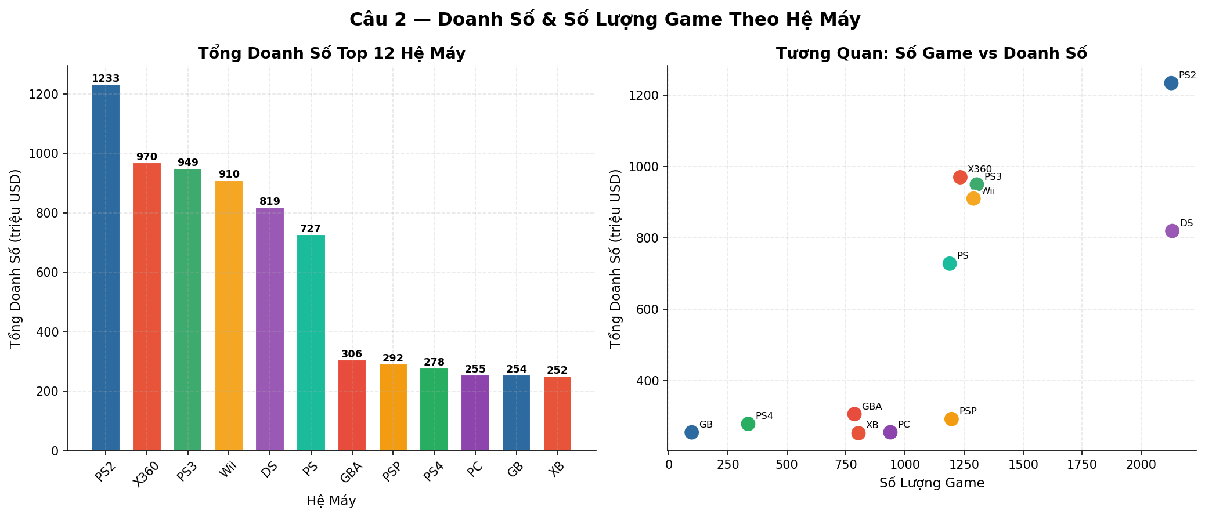
Q2: HỆ MÁY CONSOLE ĐẠT KỶ LỤC BÁN CHẠY
Sony PlayStation duy trì vị thế thống trị qua nhiều thế hệ — Microsoft Xbox 360 tạo thế gọng kìm tại thị trường Bắc Mỹ
💡 Nhận xét: Wii dẫn đầu nhờ Wii Sports — tựa game bundle kỷ lục. NES & GB xếp cao nhờ di sản Nintendo.

Slide 7
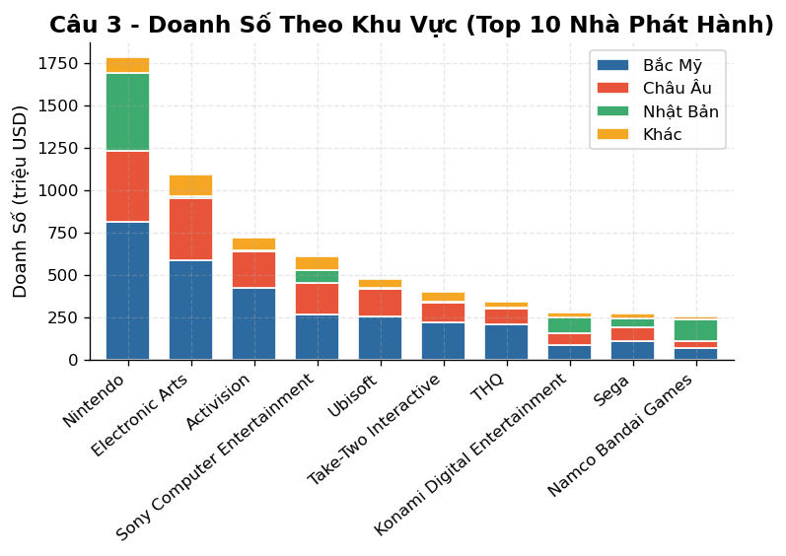
Q3: NHÀ PHÁT HÀNH ĐỨNG ĐẦU BẢNG XẾP HẠNG
Nintendo dẫn đầu nhờ chiến lược độc quyền tinh hoa trên thiết bị phần cứng tự sản xuất — hệ sinh thái khép kín lợi hại
Top Nhà Phát Hành
Nintendo
1,784M USD
Platform / RPG
EA
1,093M USD
Sports / Racing
Activision
721M USD
Shooter
Sony
607M USD
💡 Mặc dù EA phát hành số lượng game nhiều hơn gấp đôi, Nintendo vẫn dẫn đầu tổng doanh thu nhờ hệ sinh thái độc quyền với IP mạnh.
Action / Adventure

Slide 8
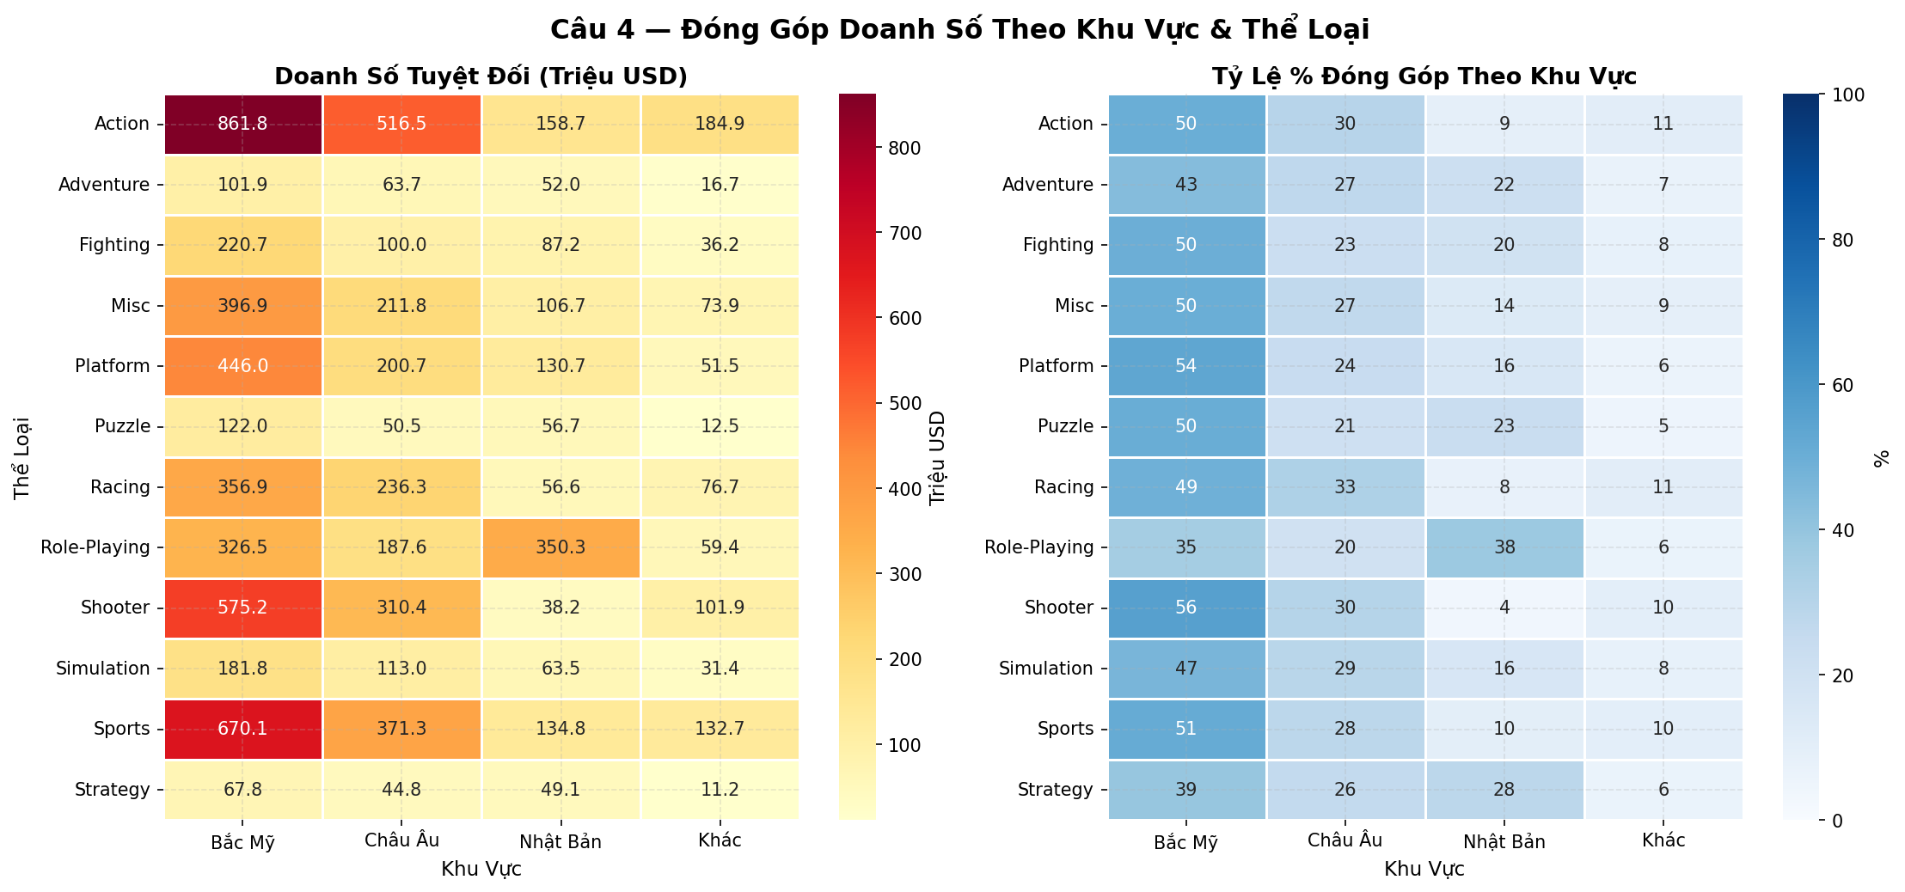
Q4: SỰ KHÁC BIỆT THỊ HIẾU THEO ĐỊA LÝ
Bắc Mỹ chiếm 50-60% thị phần đĩa vật lý — Nhật Bản có sở thích tiêu dùng hoàn toàn tách biệt với phần còn lại
🇺🇸
Bắc Mỹ
🇪🇺
Châu Âu
🇯🇵
Nhật Bản
~50-60% tổng doanh thu
Action & Shooter dẫn đầu
~25% thị phần
Ưu tiên Action, Shooter,Sport
RPG chiếm ~40%
Handheld cực phổ biến

Slide 9
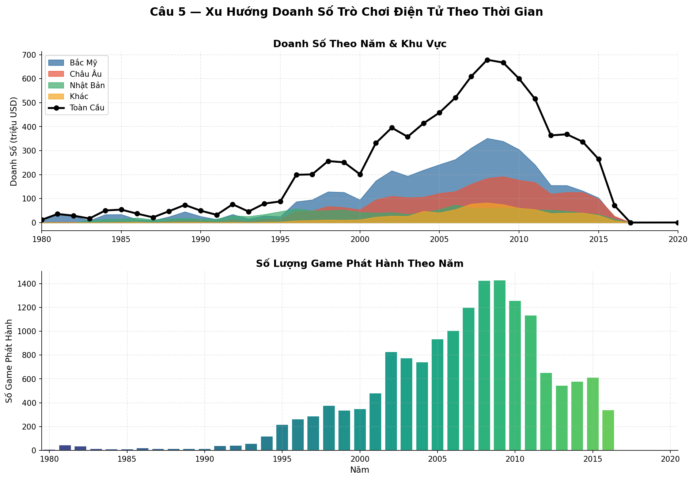
Q5: BIẾN ĐỘNG DOANH SỐ THEO THỜI GIAN
Xu hướng chuyển dịch lịch sử của ngành — đỉnh 678.9M USD năm 2008, sau đó thoái trào đĩa vật lý
1980–1995
Giai đoạn Sơ Khai
8-bit & 16-bit, tăng trưởng chậm nhưng ổn định
1996–2008
Đỉnh Hoàng Kim
Bùng nổ đồ họa 3D, đạt đỉnh 678.9M USD (2008)
Sau 2011
Thoái Trào Đĩa Vật Lý
Sụt giảm do Digital Distribution & Mobile Gaming

Slide 10
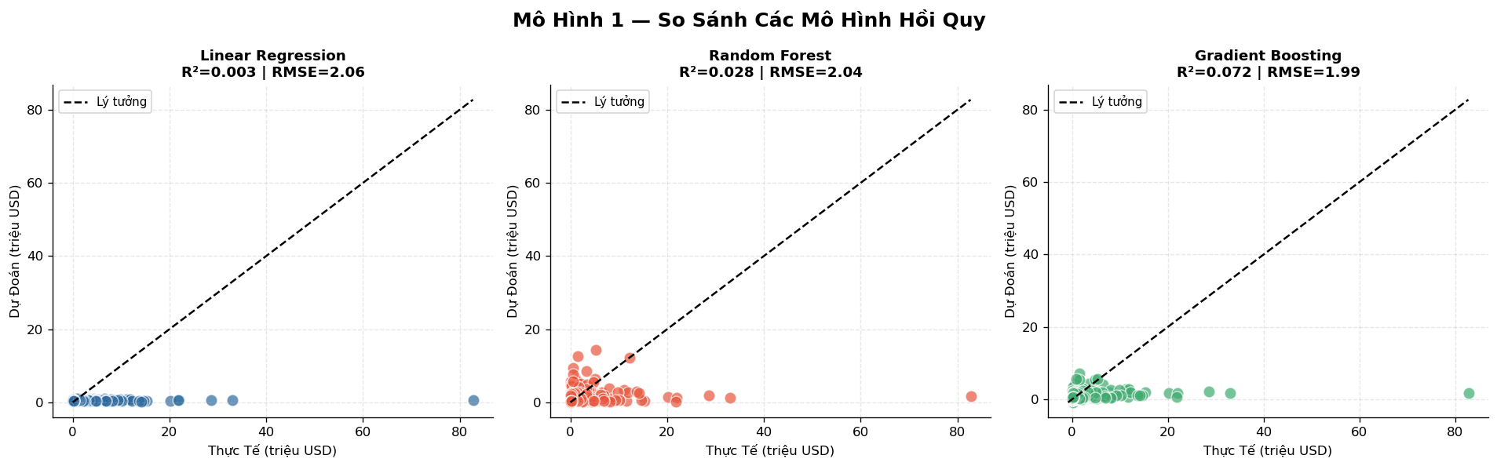
Q6: MÔ HÌNH HỒI QUY— DỰ ĐOÁN DOANH SỐ
So sánh năng lực thực nghiệm của 3 thuật toán — tập Train/Test (80/20) đã chuẩn hóa đặc trưng
Linear Regression
Random Forest
Gradient Boosting
R²=0.0034 RMSE=2.0648
R²=0.0276 RMSE=2.0396
R²=0.0725 RMSE=0.5405

Slide 11
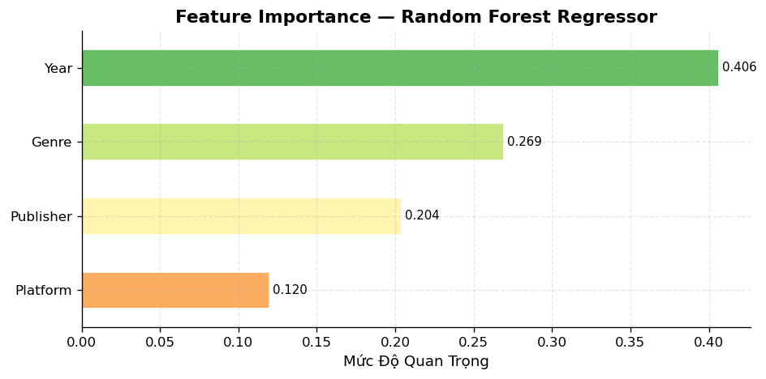
PHÂN TÍCH MỨC ĐỘ QUAN TRỌNG ĐẶC TRƯNG
Feature Importance từ Random Forest Regressor – Đánh giá mức độ đóng góp của các đặc trưng đầu vào trong dự đoán doanh số toàn cầu
Phân tích kết quả
Year là đặc trưng quan trọng nhất (40.6%) trong mô hình Random Forest. Điều này cho thấy thời điểm phát hành có ảnh hưởng lớn đến quá trình dự đoán doanh số toàn cầu.
Genre (26.9%) và Publisher (20.4%) cũng đóng vai trò đáng kể, phản ánh rằng thể loại trò chơi và nhà phát hành có ảnh hưởng đến khả năng tiêu thụ của game.
Platform có mức độ quan trọng thấp nhất (12.0%), tuy nhiên vẫn góp phần hỗ trợ mô hình trong việc phân biệt doanh số giữa các nhóm trò chơi trên các hệ máy khác nhau.
Kết luận: Year, Genre, Publisher và Platform đều có đóng góp vào quá trình dự đoán doanh số toàn cầu. Trong đó, Year là đặc trưng quan trọng nhất. Tuy nhiên, hiệu suất dự đoán của mô hình vẫn còn thấp (R² = 0.0276), cho thấy cần bổ sung thêm các đặc trưng khác để nâng cao độ chính xác.

Slide 12
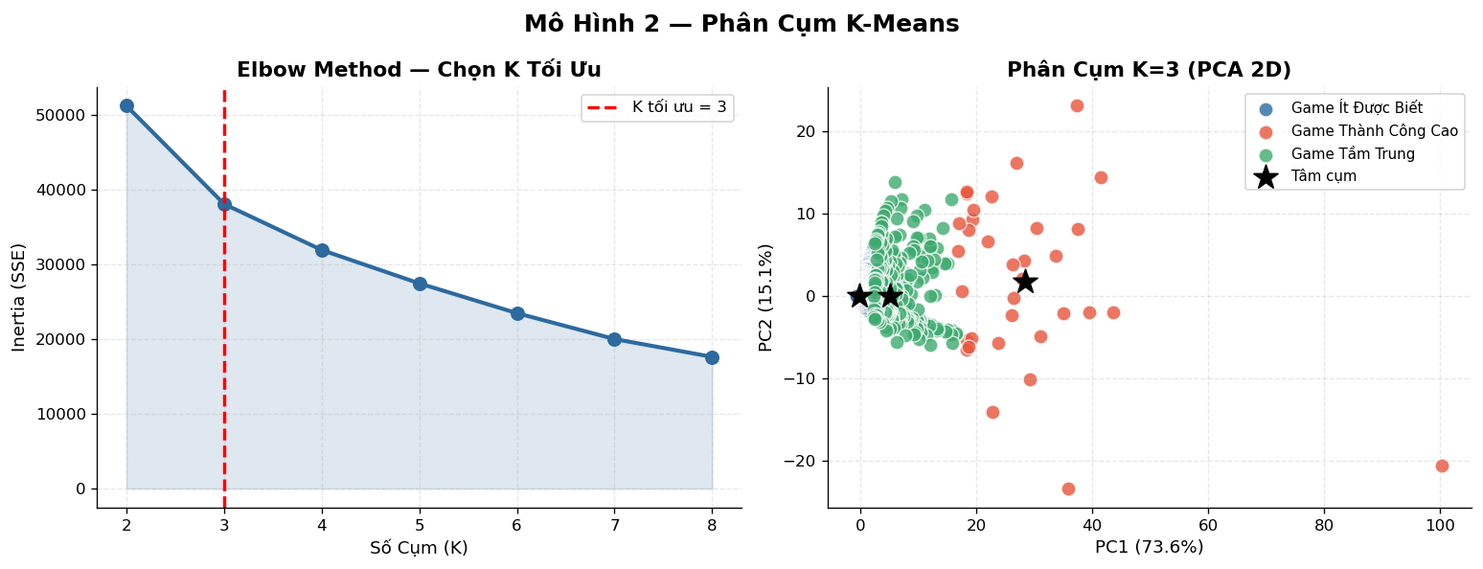
Q7: PHÂN PHÂN KHÚC THỊ TRƯỜNG K-MEANS (K=3)
Elbow Method và Silhouette Score đều cho thấy K=3 là số cụm phù hợp để phân khúc dữ liệu.
Cụm 0
Cụm 1
Cụm 2
~94,5%
~0,2%
~3,4%
Nhóm doanh thu thấp : 15.687 game
Doanh thu TB: 0,34 triệu USD
Nhóm doanh thu rất cao 34 game
Doanh thu TB: 23,73 triệu USD
Nhóm doanh thu trung bình 570 game
Doanh thu TB: 4,61 triệu USD

Slide 13
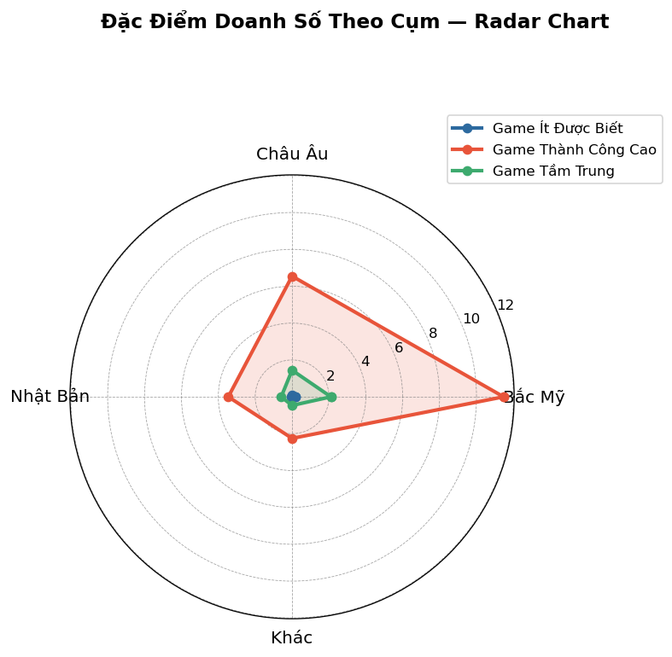
DOANH THU TRUNG BÌNH THEO KHU VỰC CỦA TỪNG CỤM
Ba phân khúc thể hiện sự khác biệt rõ về quy mô doanh thu và thị trường phân phối.
Cụm | Đặc điểm | Phân bố doanh thu | Nhận xét
Cụm 0 (94,5%) | Doanh thu thấp | Doanh thu thấp ở tất cả khu vực | Chiếm phần lớn số lượng game nhưng đóng góp doanh thu thấp
Cụm 1 (0,2%) | Doanh thu rất cao | Doanh thu vượt trội tại Bắc Mỹ, Châu Âu và Nhật Bản | Nhóm game thành công nhất, đóng góp doanh thu lớn
Cụm 2 (3,4%) | Doanh thu trung bình | Doanh thu khá cao ở Bắc Mỹ và Châu Âu, thấp hơn tại Nhật Bản | Nhóm game có hiệu suất doanh thu ổn định

Slide 14
HẠN CHẾ VÀ ĐỀ XUẤT HOÀN THIỆN ĐỀ TÀI
⚠️ Những Điểm Hạn Chế
🚀 Hướng Phát Triển Hoàn Thiện
📅
Mốc thời gian dữ liệu
🔗
Cập nhật dữ liệu mới
Dừng lại ở 2016, chưa phản ánh kỷ nguyên microtransactions và game live-service.
Kết nối API Steam & Metacritic để lấy dữ liệu đánh giá thực tế từ 2020-2026.
📱
🧠
Tích hợp Deep Learning
Thiếu dữ liệu kỹ thuật số
Áp dụng MLP (Multi-Layer Perceptron) tối ưu độ chính xác hồi quy phi tuyến.
Bỏ qua Steam, Epic, Mobile và Free-to-Play vốn chiếm 90% doanh thu hiện nay.
🎯
Hệ thống gợi ý game
🔢
Biến đặc trưng hạn chế
Xây dựng Recommendation System dựa trên phân cụm phục vụ người dùng cuối.
Chưa tích hợp: Metacritic score, ESRB rating, ngân sách quảng cáo, chi phí phát triển.
📊
Phân tích sentiment
Kết hợp NLP phân tích đánh giá người dùng từ Metacritic và Steam Reviews.

Slide 15
🎮
Cảm Ơn Thầy Đã Lắng Nghe!
Em xin chúc Thầy Nguyễn Văn Huy dồi dào sức khỏe và gặt hái nhiều thành công trong sự nghiệp nghiên cứu và giảng dạy.
Nguyễn Như Khiêm • K225480106030
Môn: Khoa Học Dữ Liệu • GVHD: TS. Nguyễn Văn Huy

